Slide 1

5. include 디렉티브 태그를 이용하여 다음 조건에 맞게 JSP 애플리케이션을 만들고 실행 결과를 확인하시오.
header.jsp 파일을 생성합니다. • <h4> 태그를 이용하여 ‘Hello, Java Server Pages.'를 선언합니다. include.jsp 파일을 생성합니다. • include 디렉티브 태그를 이용하여 외부 파일 header.jsp의 내용을 포함합니다.
• java.util.Calendar 클래스를 이용하여 현재 시간을 출력합니다.
3) 웹 브라우저에 'http://localhost:8080/Exercise/ch03/include.jsp'를 입력하여 실행결과를 확인합니다.

Slide 2
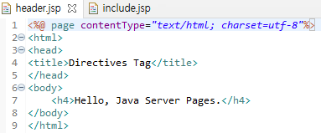
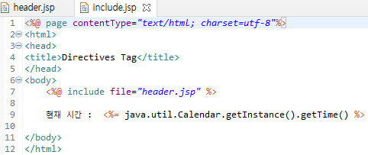


Slide 3
5. include 디렉티브 태그를 이용하여 다음 조건에 맞게 JSP 애플리케이션을 만들고 실행 결과를 확인하시오.
header2.jsp 파일을 생성합니다. • bootstrap 5.3에서 Colors 검색하여 빨간색으로 <h4> 태그를 이용하여 ‘Hello, Java Server Pages.’를 선언합니다. 다음을 추가 bootstrap 5.3에서 Text alignment 검색하여 가운데 위치에 <h1>안녕 JSP 파일 : 가운데 위치로</h1>
include2.jsp 파일을 생성합니다. • include 디렉티브 태그를 이용하여 외부 파일 header2.jsp의 내용을 포함합니다.
• java.util.Calendar 클래스를 이용하여 현재 시간을 출력합니다.
• java.util.Calendar 클래스를 이용하여 현재 날짜를 출력한다. bootstrap 5.3에서 Colors 검색하여 초록색으로, bootstrap 5.3에서 Text alignment 검색하여 가운데 위치로 출력한다.
3) 홈 돌아가기 버튼을 추가
4) 웹 브라우저에 'http://localhost:8080/Exercise/ch03/include2.jsp'를 입력하여 실행결과를 확인합니다.

Slide 4
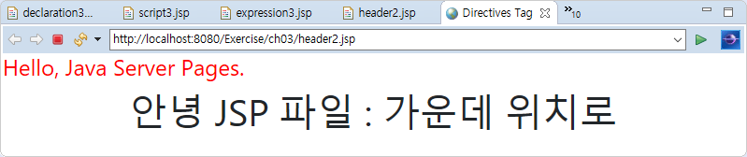
1) bootstrap 5.3에서 Colors 검색하여 빨간색으로 <h4> 태그를 이용하여 ‘Hello, Java Server Pages.’를 선언합니다. 2) bootstrap 5.3에서 Text alignment 검색하여 가운데 위치에 <h1>안녕 JSP 파일 : 가운데 위치로</h1>

Slide 5
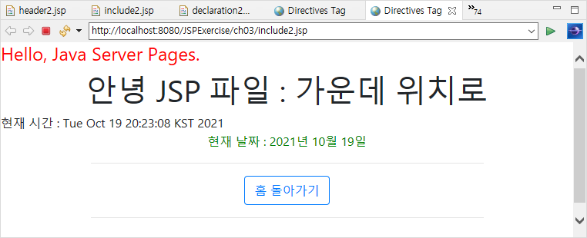
include2.jsp 파일을 생성합니다. • include 디렉티브 태그를 이용하여 외부 파일 header2.jsp의 내용을 포함합니다.
• java.util.Calendar 클래스를 이용하여 현재 시간을 출력합니다.
• java.util.Calendar 클래스를 이용하여 현재 날짜를 출력한다. bootstrap 5.3에서 Colors 검색하여 초록색으로, bootstrap 5.3에서 Text alignment 검색하여 가운데 위치로 출력한다.
2) 홈 돌아가기 버튼을 추가

